Slide 1




Du lien entre mobilité résidentielle et réseaux sociaux.
Le cas Suisse.
Guillaume Drevon, LASUR, EPFL
Emmanuel Ravalet, LASUR, EPFL
Vincent Kaufmann, LASUR, EPFL
RFTM, 8 juin 2018
Présentation EPFL-Public | 2018

Slide 2
Quatre temps
Enjeux de recherche
Données et méthodologie
Résultats
Conclusion et perspectives de recherche
2 jours
2 jours
12 jours
12 jours
8 jours
19 jours
30 jours

Slide 3
Enjeux de recherche : MR et migration
  Un phénomène généralisé :
  Augmentation généralisée de la mobilité résidentielle aux échelles nationales (relocalisation) et internationales (migrations) (Oishi, 2010)
  Indicateur de la globalisation et de l’internationalisation des sociétés contemporaines (ONU, 2011)
  Des motivations différenciées :
  Recherche d’une meilleure qualité de vie et de nouvelles opportunités (Florida, 2002; Schmitt, 2001)
  Satisfaction des aspirations résidentielles (Carpentier, 2007 ; Brun, 2013)
  Des signaux faibles :
  Indicateur des mutations sociétales : modes de vie, culture, mobilités réversibles, injonction à la mobilité, vulnérabilité, agencement des relations sociales (Hochstadt, 1998 ; Ravalet et al, 2016)
2 jours
2 jours
12 jours
12 jours
8 jours
19 jours
30 jours

Slide 4
Enjeux de recherche : réseaux sociaux
  Une reconfiguration des réseaux sociaux :
  Remise en cause d’un réseau social uniquement structuré par la famille nucléaire (Widmer & Jallinoja, 2008)
  Importance croissante des amis et des réseaux professionnels (Pahl & Spencer, 2004)
  Eclatement spatiale des réseaux de sociabilité (Viry, 2012)
  Avènement des technologies de l’information et de la communication (Jauréguiberry, 2010)
  Un processus de réagencement longitudinal :
  Changement de rôle selon l’étape du parcours de vie (Levy, 2013)
  Reconfiguration du réseau social tout au long du parcours de vie et des événements familiaux, professionnels et résidentiels (Aeby, 2015)
  Perspective de la recherche : relation entre la mobilité résidentielle et l’orientation du réseau social
2 jours
2 jours
12 jours
12 jours
8 jours
19 jours
30 jours

Slide 5
Questionnement et hypothéses
  Comment les configurations spatio-temporelles du parcours résidentiel oriente-t-il les relations sociales des individus ?
  Hp 1 : L’orientation vers un réseau social familial est associée à une faible mobilité résidentielle.
  Hp 2 : Les grandes mobilités résidentielles tendent à éloigner les individus de leur famille au profit de leurs réseaux amicaux et professionnels.
2 jours
2 jours
12 jours
12 jours
8 jours
19 jours
30 jours

Slide 6
Données et méthodologie
Enquête FamTimes “Family trajectories and social networks: a configurational
perspective on the life course” :
  800 personnes enquêtées en Suisse (échantillon représentatif de la population résidente)
  Parcours de vie et réseaux sociaux
  Mobilité résidentielle :
  Ensemble des stations résidentielle (1965-2011)
  Localisation et durée de chacune des stations résidentielles
  Composition du réseau social :
  Type de la relation (familiale, amicale, professionnelle)
  Intensité de la relation (fréquence d’interaction)
2 jours
2 jours
12 jours
12 jours
8 jours
19 jours
30 jours

Slide 7
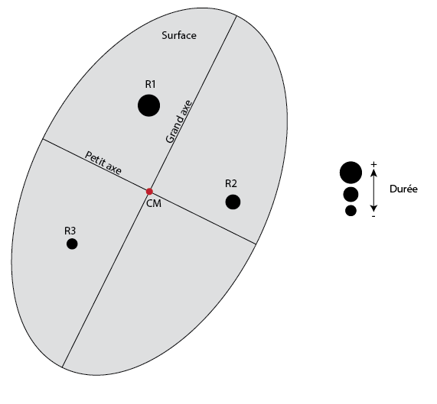
Données et méthodologie
Mesure des configurations spatio-temporelles du parcours résidentiel :
Technique des ellipses standard (Cauvin, 2008 ; Axhausen et al, 2011)
Construction des ellipses :
Semis de points (stations résidentielles)
Pondération des points par la durée de résidence
Variables utilisées :
Surface de l’ellipse
Longueur du petit axe (dispersion)
Longueur du grand axe (dispersion)
Nombre de stations résidentielles
Classification hiérarchique ascendante (Ward, 1963)
2 jours
2 jours
12 jours
12 jours
8 jours
19 jours
30 jours

Slide 8
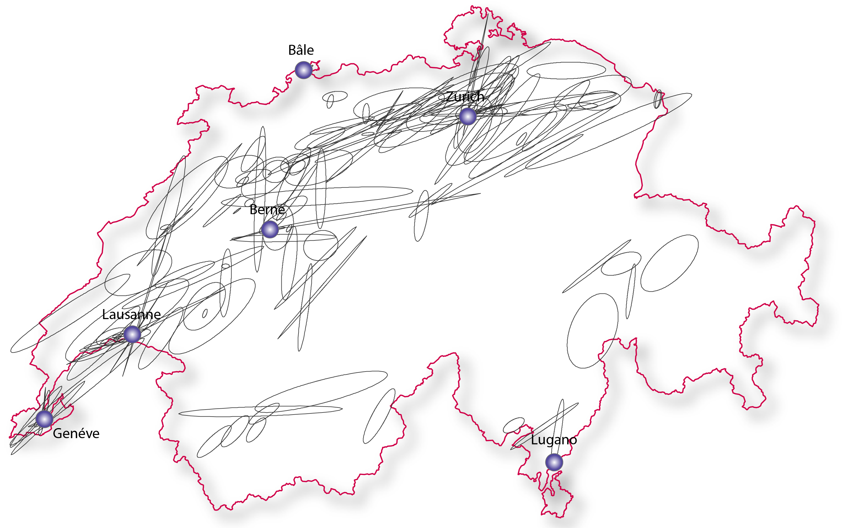
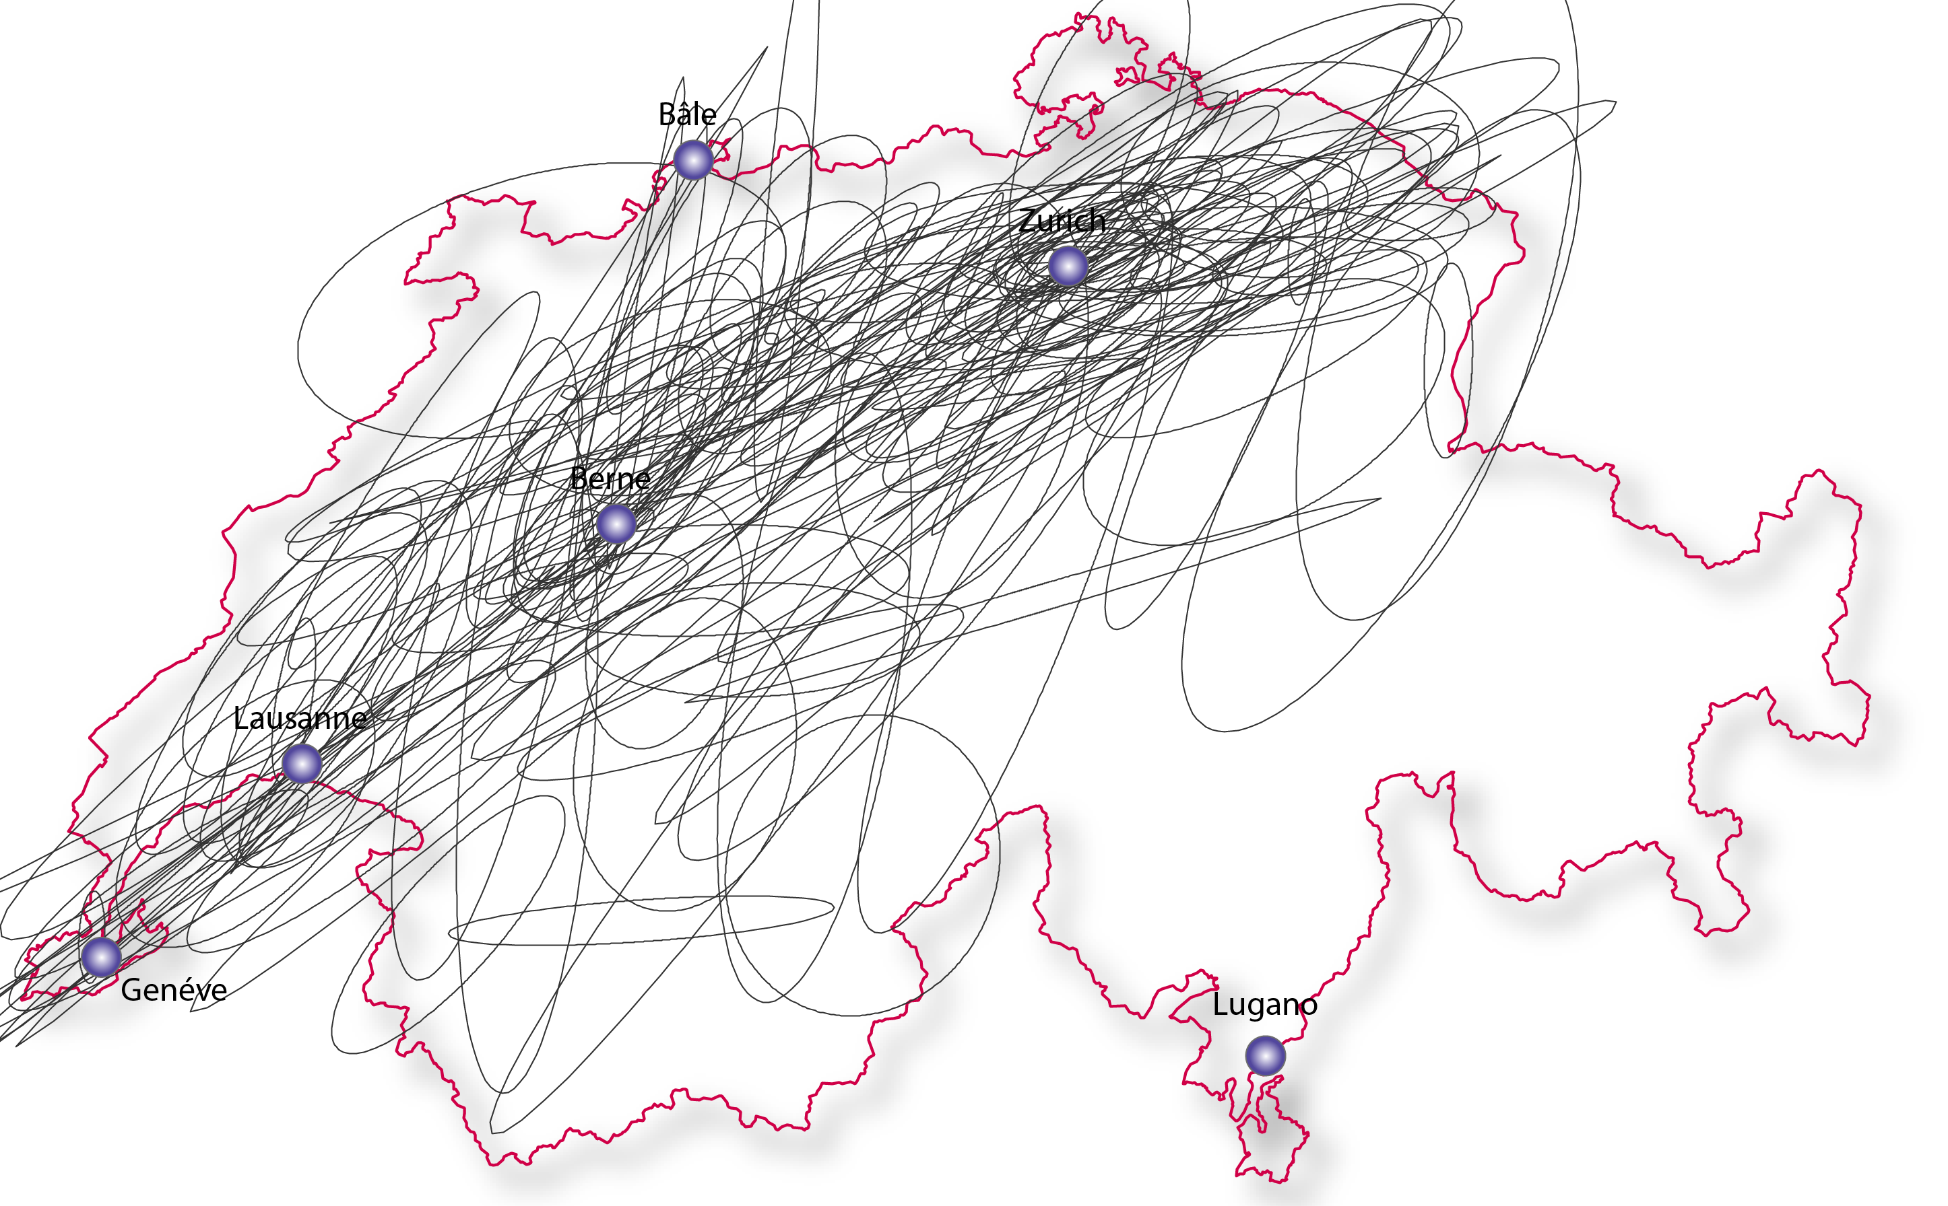
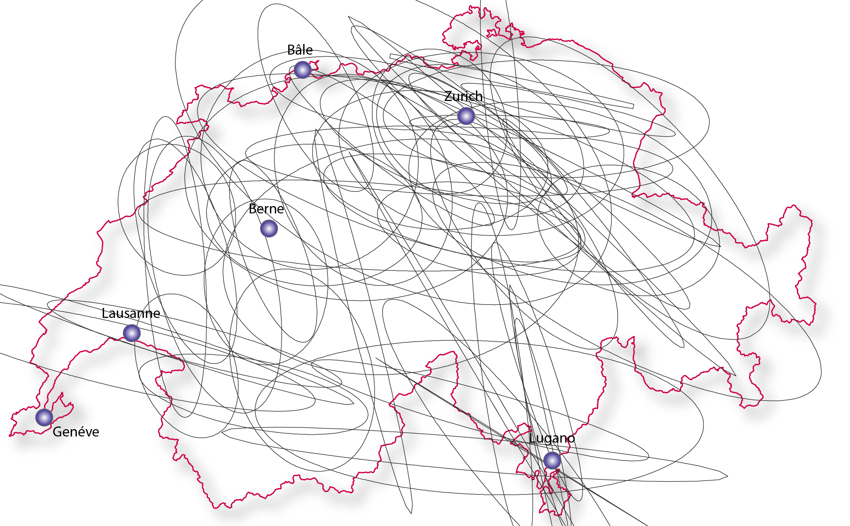
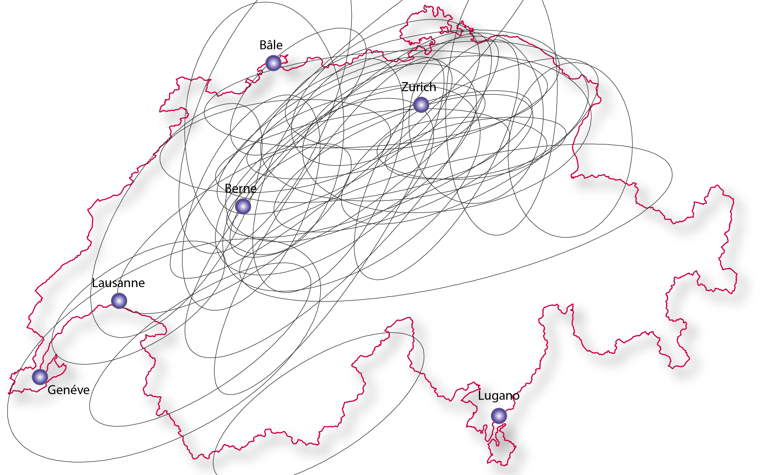
Données et méthodologie
Profils de comportements spatio-temporels résidentiels :
T1
Paramètres | Valeurs
Dispersion | - -
Surface | - -
Nombre de stations | - -
T2
Paramètres | Valeurs
Dispersion | - -
Surface | + -
Nombre de stations | + -
2 jours
T3
Paramètres | Valeurs
Dispersion | + +
Surface | - +
Nombre de stations | + -
T4
Paramètres | Valeurs
Dispersion | + +
Surface | + +
Nombre de stations | + +
2 jours
12 jours
12 jours
8 jours
19 jours
30 jours

Slide 9
Résultats
Classification de l’orientation du réseau social (Aeby, 2015) :
Variables :
  Fréquence de citation des membres du réseau social de l’enquêté
  Intensité de la relation
Classification hiérarchique ascendante (Ward, 1963) :
  Orientation vers le foyer (24 %)
  Orientation vers la famille élargie (32.5%)
  Orientation vers les amis (33.5%)
  Orientation vers les collègues (10%)
Mesure des relations entre les comportements résidentiels et l’orientation du réseau social :
  Modèle de régression logistique
2 jours
2 jours
12 jours
12 jours
8 jours
19 jours
30 jours

Slide 10
Résultats
Orientation vers le foyer :
Relation relativement significative avec T1 et T3
Tendance à se tourner vers le foyer dans le cas d’une mobilité résidentielle restreinte (T1)
Mais aussi dans le cas d’une dispersion relativement importante des stations résidentielles (T3)
T1
Paramètres | Valeurs
Dispersion | - -
Surface | - -
Nombre de stations | - -
2 jours
T3
Paramètres | Valeurs
Dispersion | + +
Surface | - +
Nombre de stations | + -
2 jours
12 jours
12 jours
8 jours
19 jours
30 jours
Seuils de significativité : * p≤0.1 ; ** p≤0.05 ; *** p≤0.001

Slide 11
Résultats
Orientation vers la famille élargie :
Aucune relation significative en fonction des différents profils d’ellipses
Lien constant ou faible avec la famille indépendamment du comportement résidentiel
2 jours
2 jours
12 jours
12 jours
8 jours
19 jours
30 jours
Seuils de significativité : * p≤0.1 ; ** p≤0.05 ; *** p≤0.001

Slide 12
Résultats
Orientation vers les amis :
Relation très significative avec T1
Relation négative
Opposition avec un comportement résidentiel restreint (T1)
T1
Paramètres | Valeurs
Dispersion | - -
Surface | - -
Nombre de stations | - -
2 jours
2 jours
12 jours
12 jours
8 jours
19 jours
30 jours
Seuils de significativité : * p≤0.1 ; ** p≤0.05 ; *** p≤0.001

Slide 13
Résultats
Orientation vers les collègues :
Opposition à une faible dispersion des stations résidentielles (T2)
Relation significative avec T4
Une importante dispersion résidentielle tend à orienter le réseau social vers les collègues
T2
Paramètres | Valeurs
Dispersion | - -
Surface | + -
Nombre de stations | + -
2 jours
T4
Paramètres | Valeurs
Dispersion | + +
Surface | + +
Nombre de stations | + +
2 jours
12 jours
12 jours
8 jours
19 jours
30 jours
Seuils de significativité : * p≤0.1 ; ** p≤0.05 ; *** p≤0.001

Slide 14
Conclusions et perspectives de recherche
  Conclusion :
  Diversité importante des comportements résidentiels et de l’orientation des réseaux sociaux
  Association entre parcours résidentiel et orientation du réseau social des individus
  L’orientation vers la famille dépend finalement peu du comportement résidentiel (Hp 1)
  L’orientation vers les amis et le réseau professionnel dépend davantage du comportement résidentiel (Hp 2)
  Perspectives de recherche :
  Prise en compte des événements dans le parcours de vie
  Description plus large des réseaux de sociabilité et de la nature des liens entre ego et alter
2 jours
2 jours
12 jours
12 jours
8 jours
19 jours
30 jours

Slide 15
Merci de votre attention
2 jours
2 jours
12 jours
12 jours
8 jours
19 jours
30 jours
Notes:
Pour les jeunes filles, une accessibilité limitée :
aux modes de transport
à certains espace-temps de la ville (soirée)
aux ressources sociales
→ La levée de l’encadrement parental, l’expérience personnelle nouvelle des modes de transport en autonomie chez les jeunes femmes, participe sans doute à un allégement de l’argument sécuritaire dans les choix de mobilité. Ce qui explique certainement le fait qu’après 18 ans, les femmes se révèlent plus sensibles aux questions écologiques que les hommes, alors que c’est l’inverse avant la majorité.

